Slide 1
Теплая и красивая одежда для Вашего дома
-ФАСАДНАЯ ПЛИТКА- -термопанели- -фасадные панели- -кирпичный модуль-

Slide 2
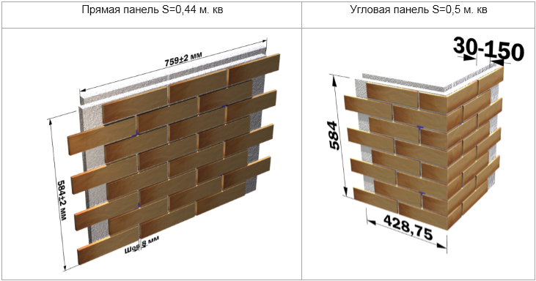
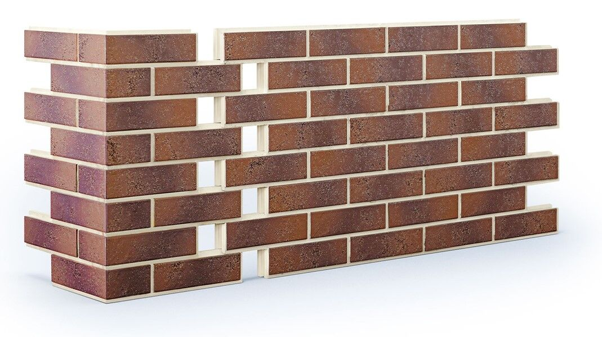
ТЕРМОПАНЕЛИ PrideTermo
Термопанели – отделочный материал, который позволяет произвести отделку и утепление в одном цикле. СРОК СЛУЖБЫ НЕ МЕННЕЕ 50ЛЕТ.
Термопанель Pride Standart.
-Имеет замок «четверть»
-Возможная толщина утеплителя 30,50,80,100,150мм.
-Шесть крепежных элементов на одной панели.
-Паропроницаемый утеплитель.
-Плитка не выгорает, не деформируется и т.п.
Термопанель Pride Comfort.
-Имеет замок «шип-паз»
-Возможная толщина утеплителя 65,85 мм.
-Семь крепежных элементов на одной панели.
-Паропроницаемый утеплитель.
-Плитка не выгорает, не деформируется и т.п.

Slide 3
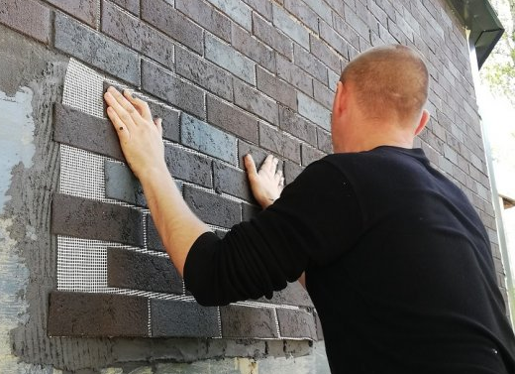
Клинкерный модуль PrideModule
PrideModule– модуль клинкерной плитки на армированной сетке. Теперь нет необходимости штучно монтировать плитку на фасад. Облегчит и ускорит работу клинкерный модуль Прайд Модуль который несет в себе дополнительную армировку стены и позволяет произвести затирку швов клеевым составом в одном монтажном цикле.
-защитная пленка на каждой плитке
- дополнительная армировка стены
- огромный срок службы
- быстрый монтаж
-не требует приобретения затирочной смеси,
шов затирается непосредственно клеем
(серый, белый, цветной) на который приклеивается
плитка
- простота монтажа
- не большей вес
- привлекательный и презентабельный внешний вид
- паропроницаемость

Slide 4
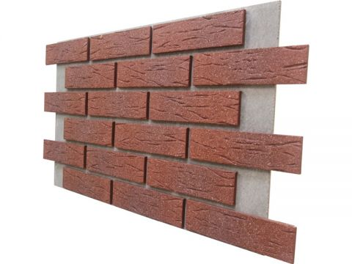
Фасадные панели PridePlate
PridePlate – фасадная панель с основой ЦСП плиты и фасадной плитки, применяется на навесных вентилируемых фасадах.
-защитная пленка на каждой плитке
-огромный срок службы
-простота монтажа
-малый вес
-привлекательный и презентабельный внешний вид
-не высокая стоимость

Slide 5
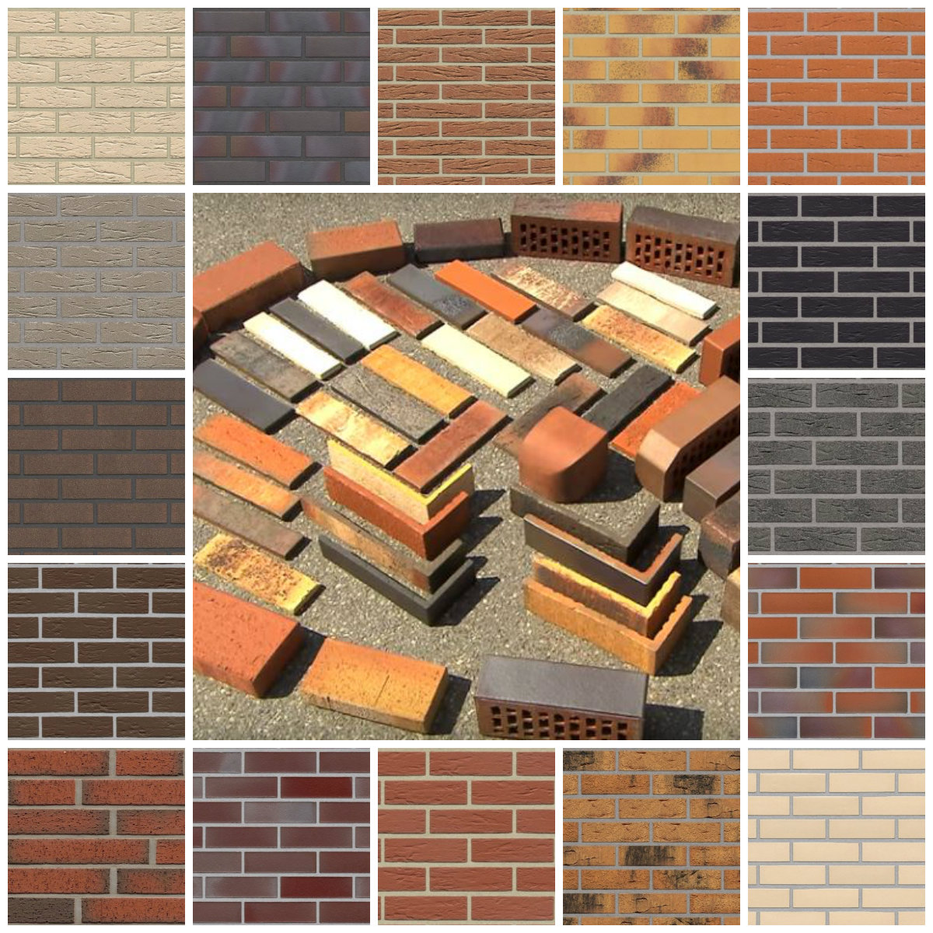
Фасадная плитка
При производстве фасадных материалов мы применяем фасадную плитку имеющую срок службы не менее 50лет.
Продукция обладает морозостойкостью более 250 циклов и водопоглащением не более 5%, а так же высокой прочности.
- КЛИНКЕРНАЯ ПЛИТКА
- КЕРАМОГРАНИТ
- ФИБРОЦЕМЕНТНАЯ ПЛИТКА
Более 1000 вариантов цветов и фактур. Как однотонные, так и различные эффекты старения, миксы, баварские кладки и пр.

Slide 6
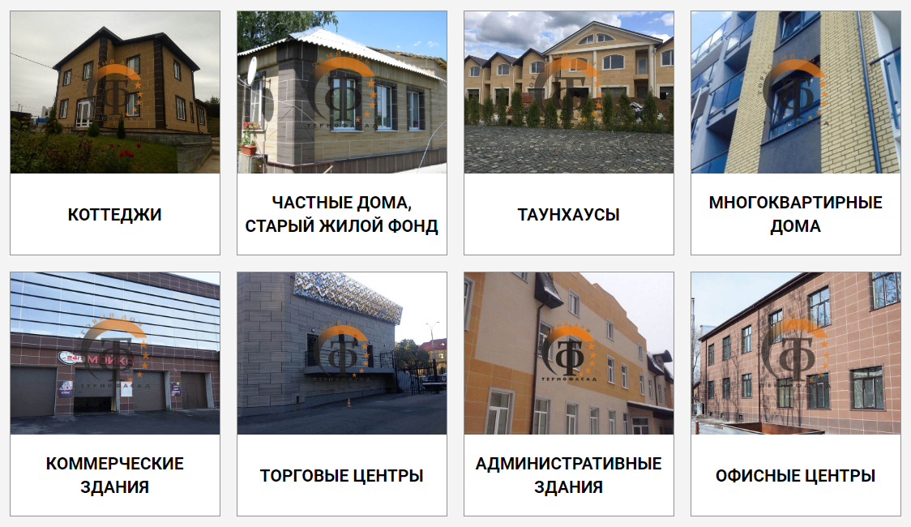
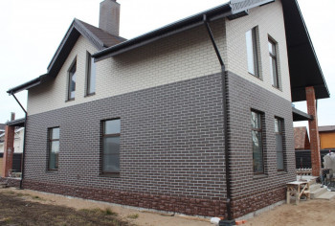
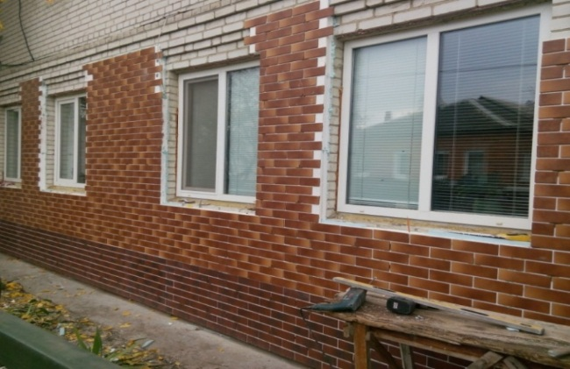
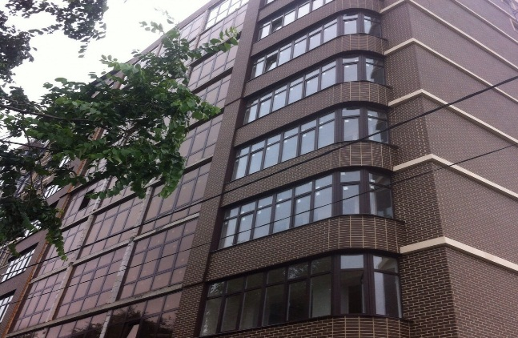
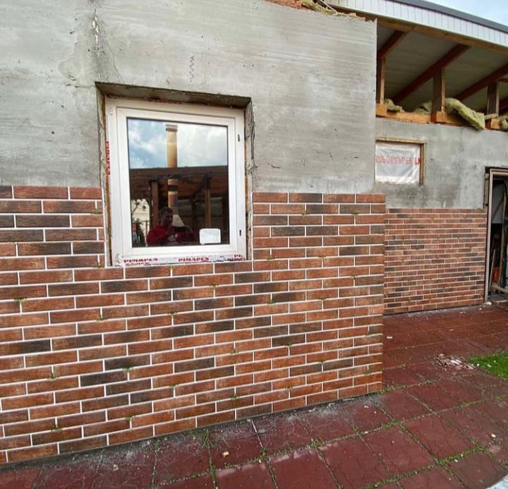
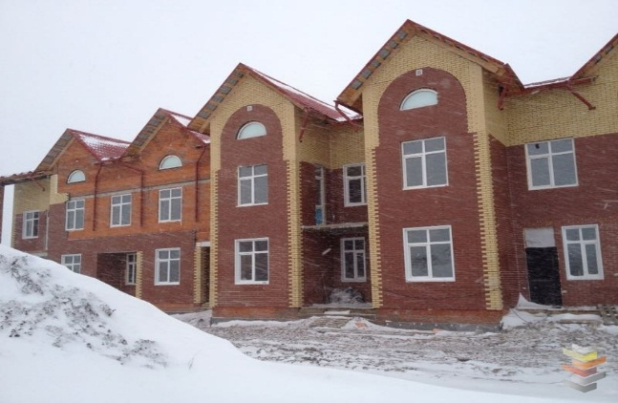
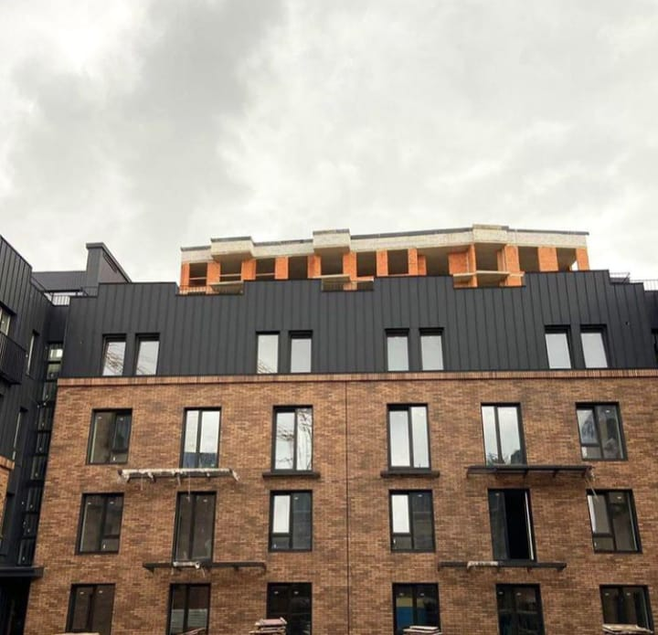
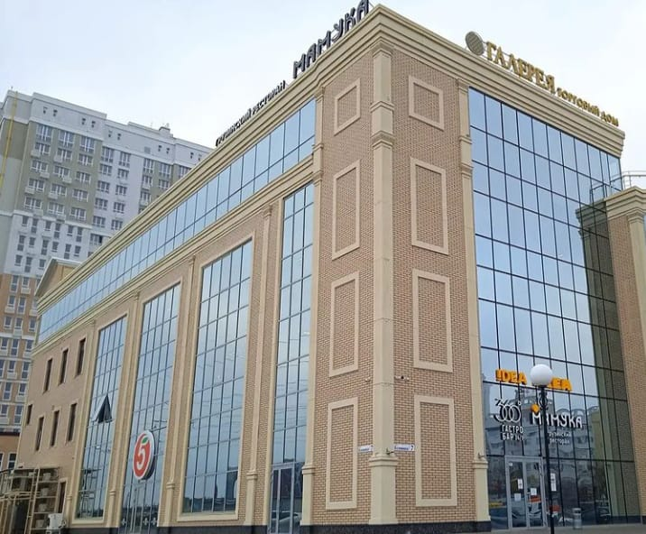
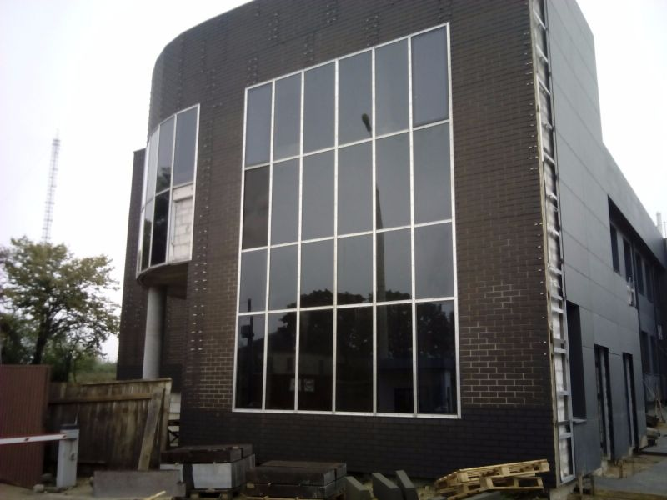
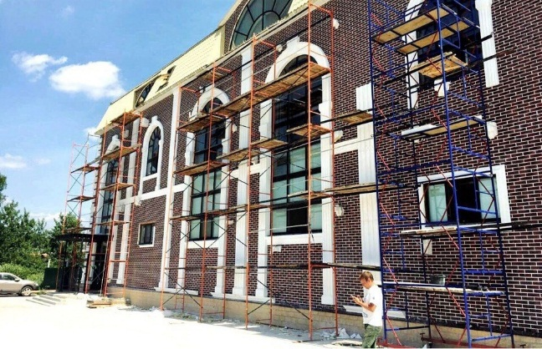
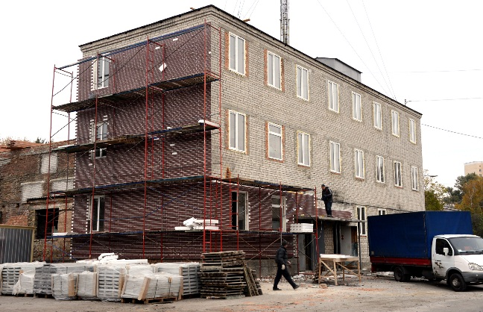
СФЕРА ПРИМЕНЕНИЯ

Slide 7
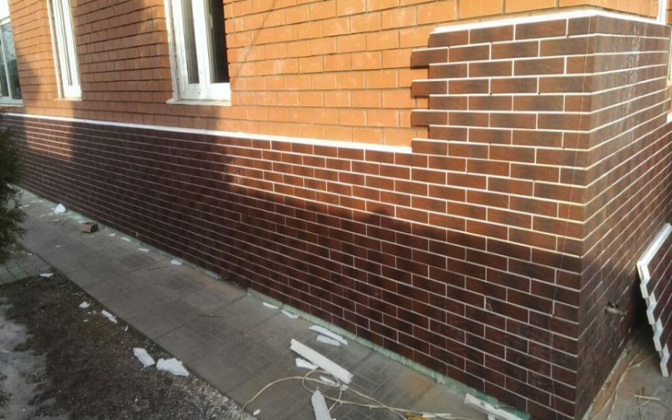
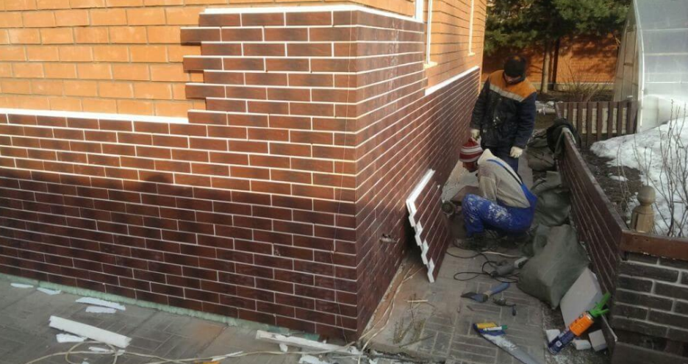
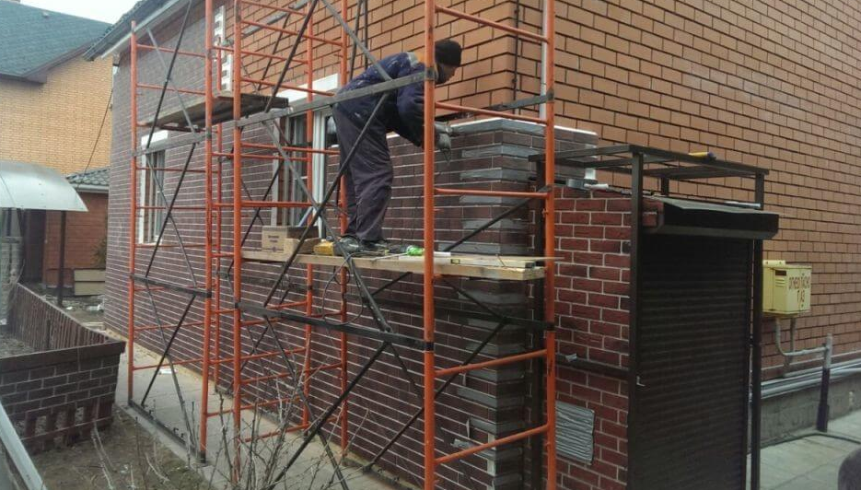
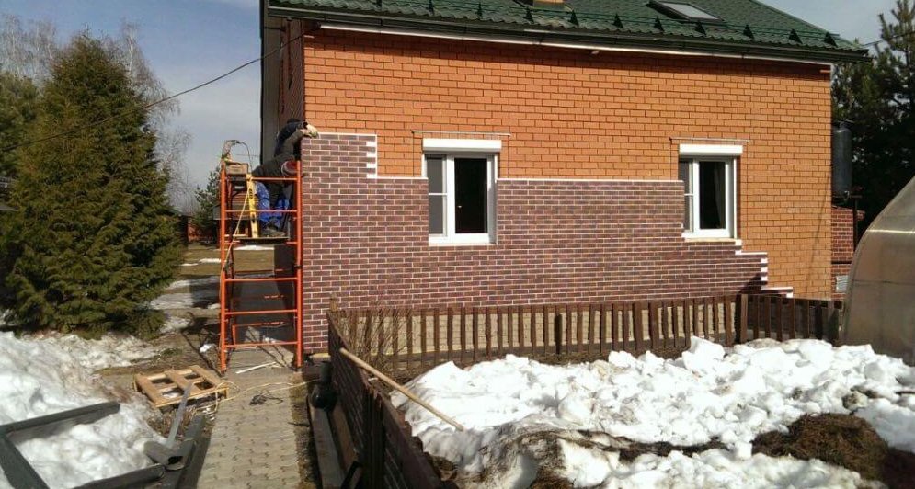
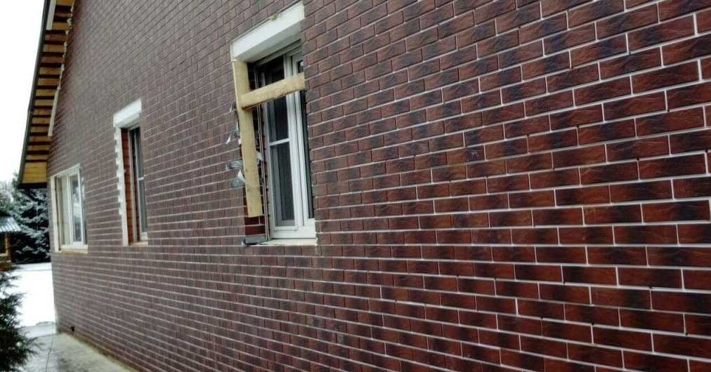
МОНТАЖ ТЕРМОПАНЕЛЕЙ

Slide 8
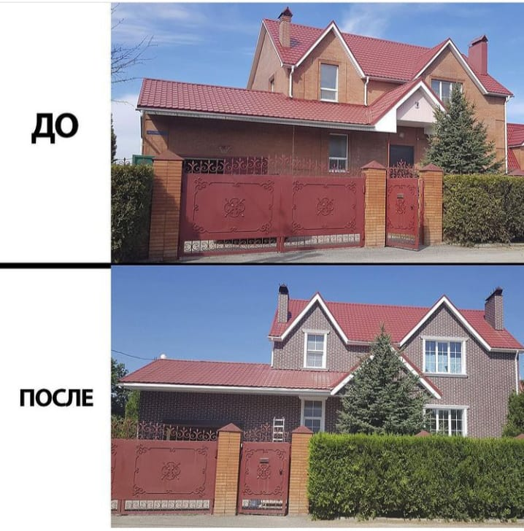
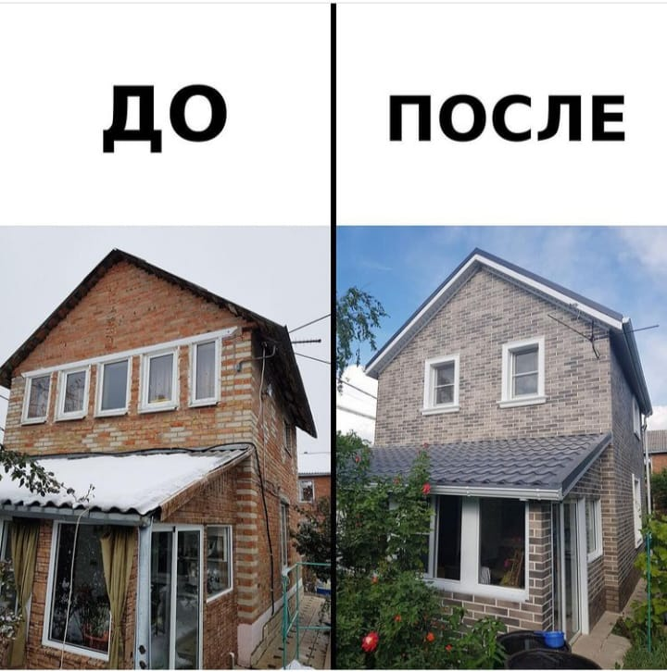
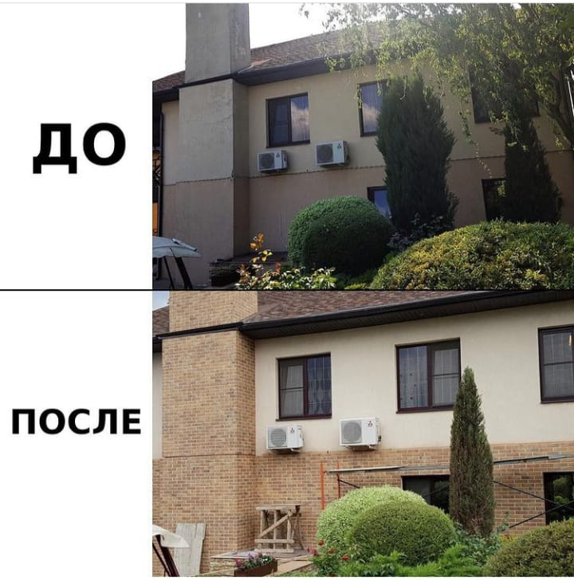
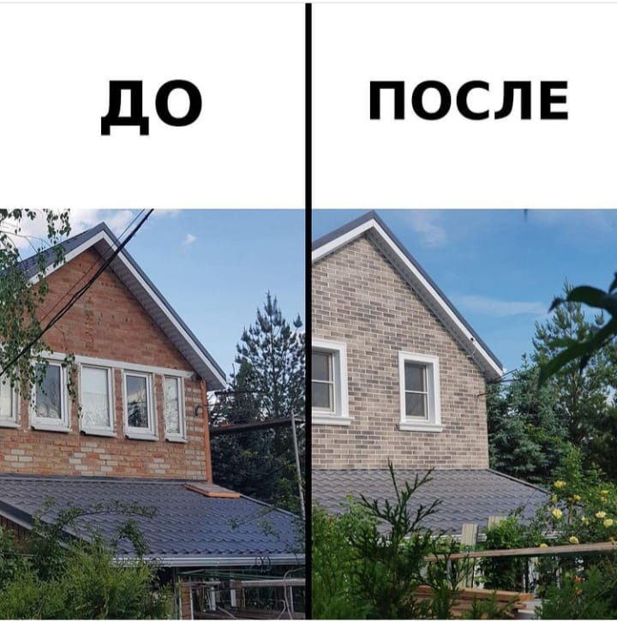
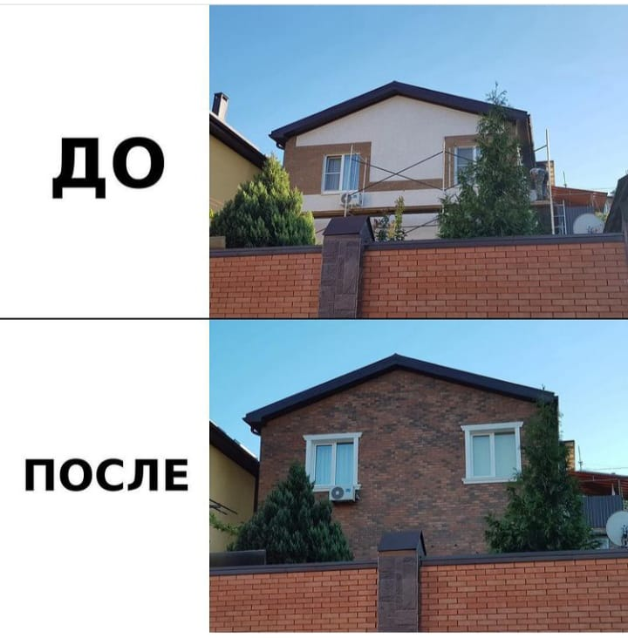
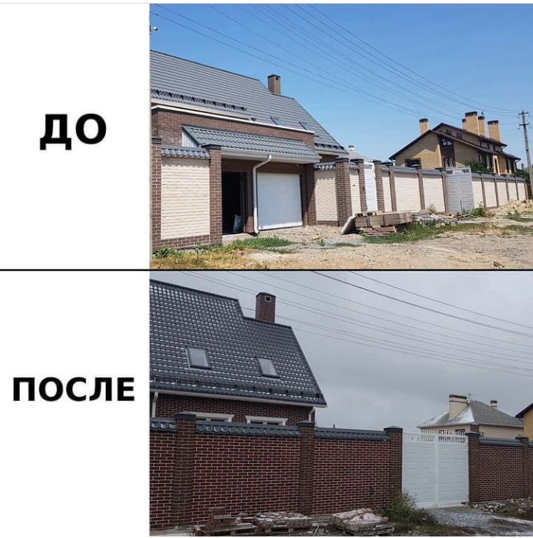
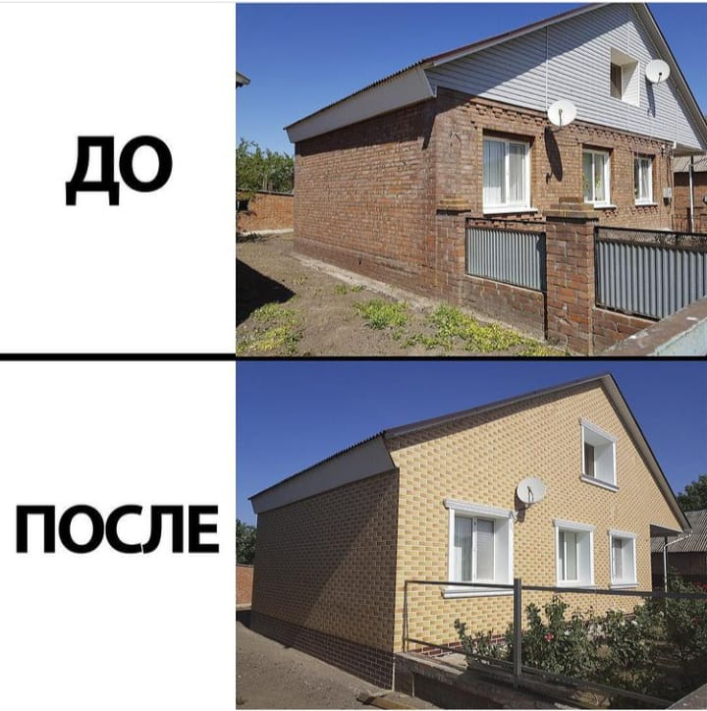
Объекты ДО и ПОСЛЕ

Slide 9
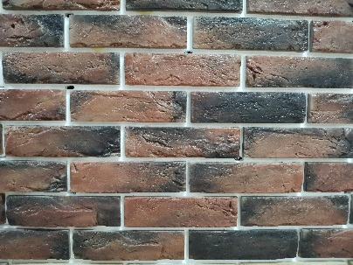
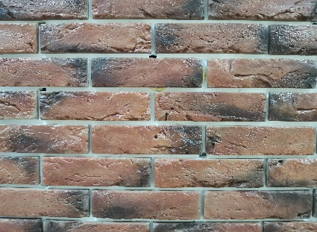
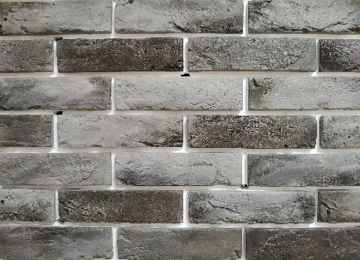
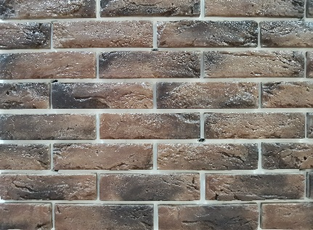
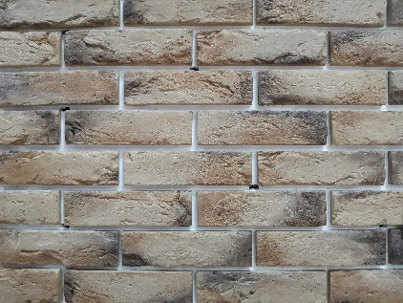
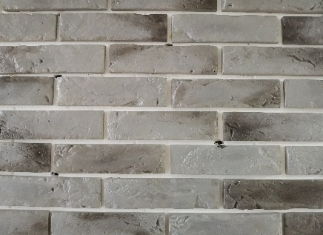
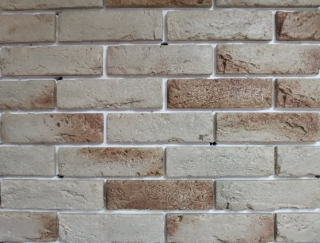
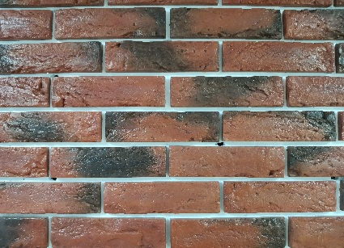
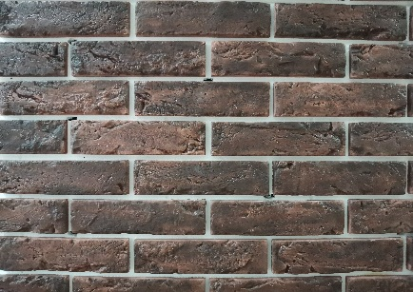
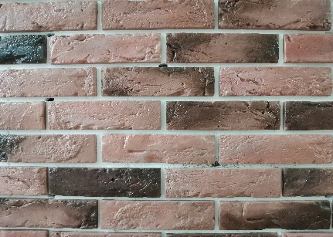
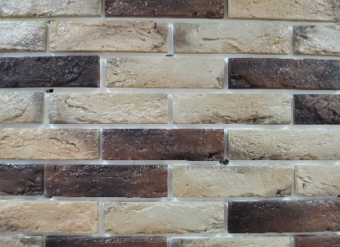
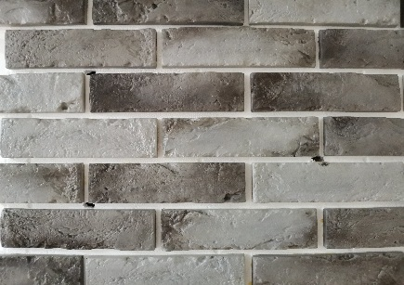
ФИБРОЦЕМЕНТНАЯ ПЛИТКА более 20ти оттенков

Slide 10
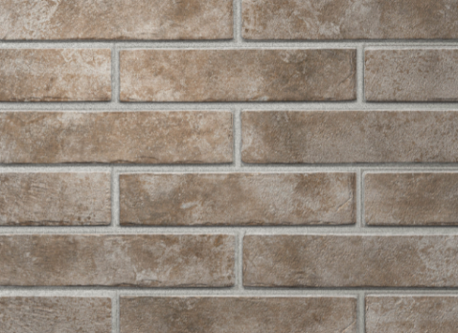
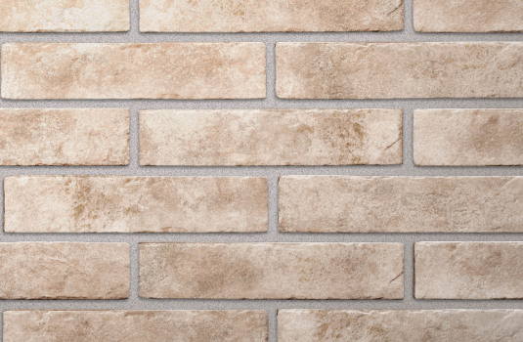
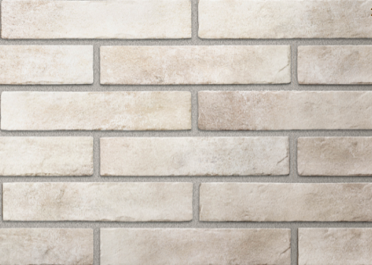
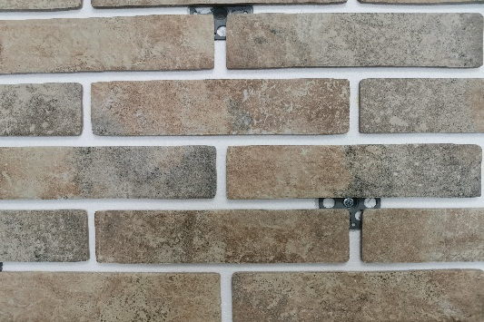
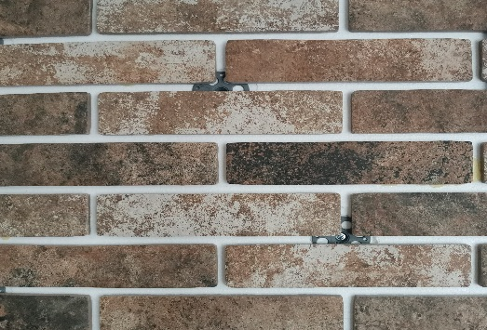
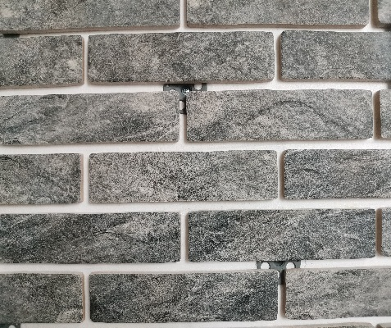
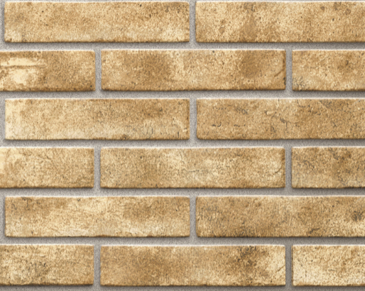
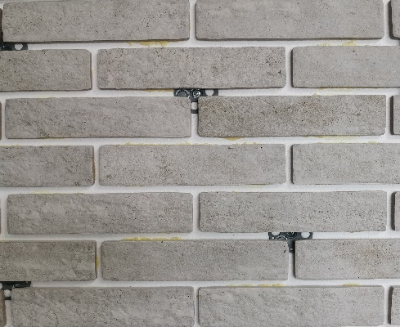
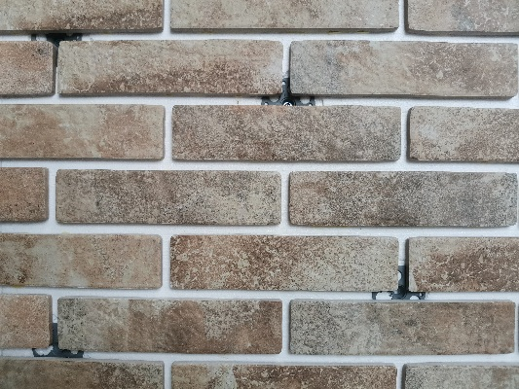
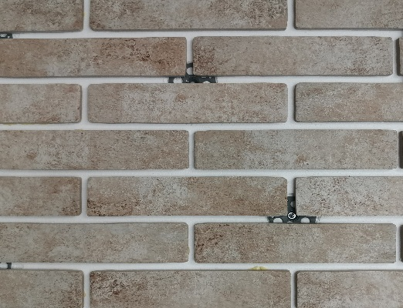
КЕРАМОГРАНИТ более 30 оттенков

Slide 11
Клинкерная плитка CERRAD Польша более 70 оттенков

Slide 12
Клинкерная плитка Paradyz Польша более 50 оттенков

Slide 13
Клинкерная плитка King Klinker Польша более 100 оттенков

Slide 14
Клинкерная плитка Roben Польша/Германия более 100 оттенков

Slide 15
Клинкерная плитка Feldhaus Klinker Германия более 200 оттенков

Slide 16
Клинкерная плитка Stroher Германия более 200 оттенков

Slide 17
Галерея объектов

Slide 18
Галерея объектов

Slide 19
Галерея объектов

Slide 20
Галерея объектов

Slide 21
Галерея объектов

Slide 22
Галерея объектов

Slide 23
Галерея объектов

Slide 24
Галерея объектов

Slide 25
Галерея объектов

Slide 26
Галерея объектов

Slide 27
Галерея объектов

Slide 28
Галерея объектов

Slide 29
Галерея объектов

Slide 30
Галерея объектов

Slide 31
Галерея объектов

